Slide 1
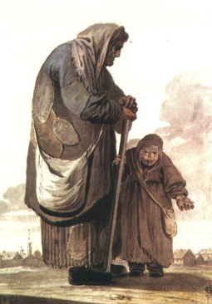
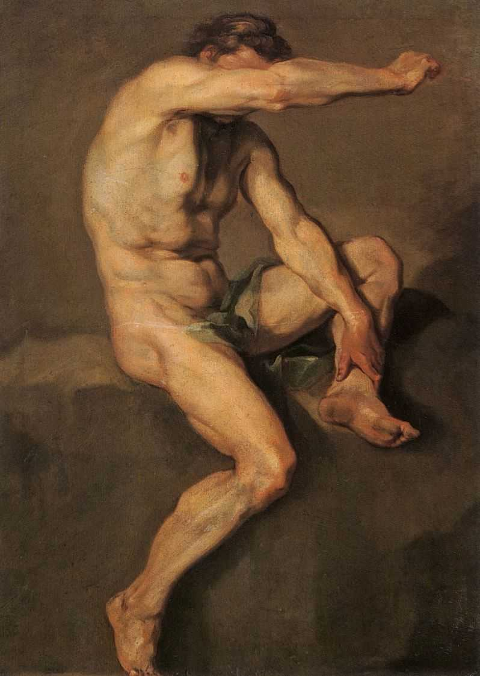
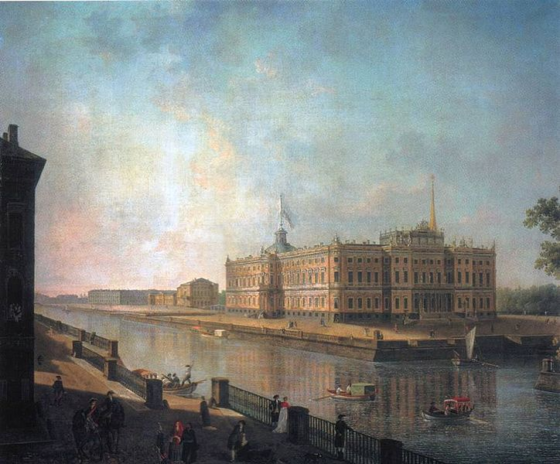
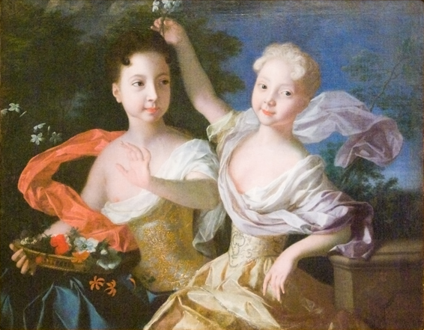
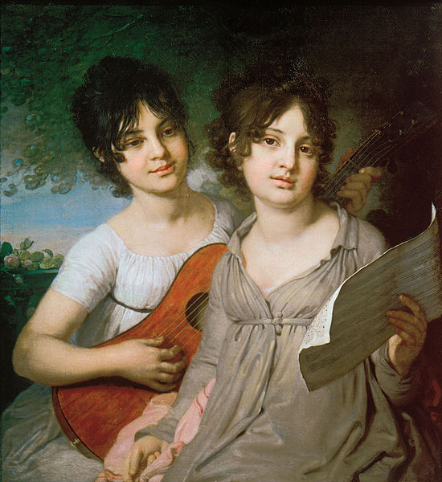
Развитие русской живописи в XVIII в.

Slide 2
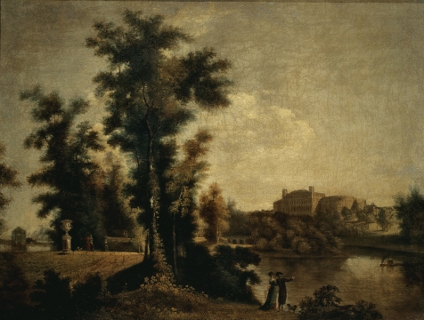
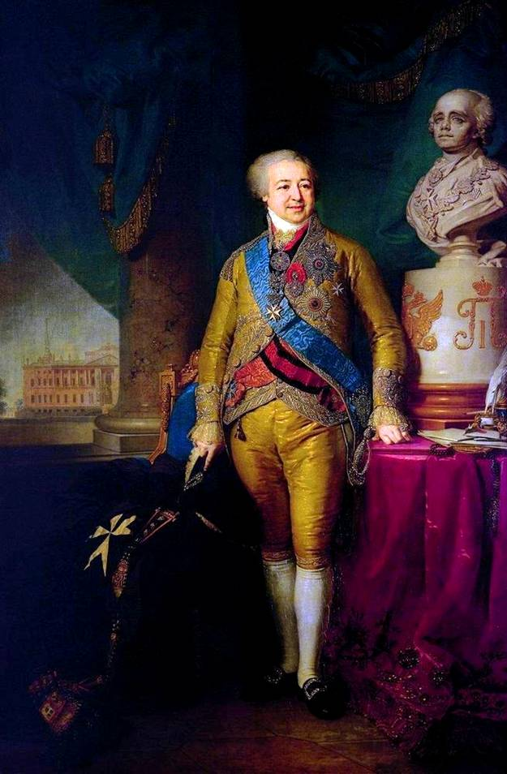
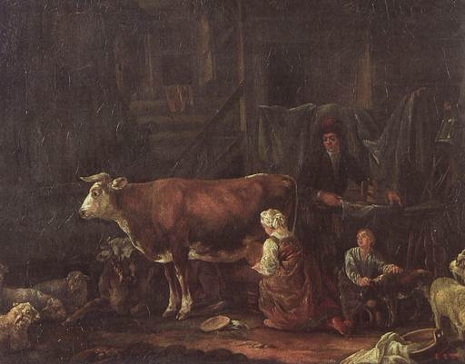
Жанры живописи
2
1
3

Slide 3
Жанры живописи
ПЕЙЗАЖ
ПОРТРЕТ
Щедрин Сем. Ф. Вид на Гатчинский дворец с Длинного острова. 1796
ЖАНРОВАЯ КАРТИНА / АНИМАЛИЗМ
Боровиковский В. Л. Портрет князя А. Б. Куракина. 1801–02
Иванов М. М. Доение коровы. 1772

Slide 4
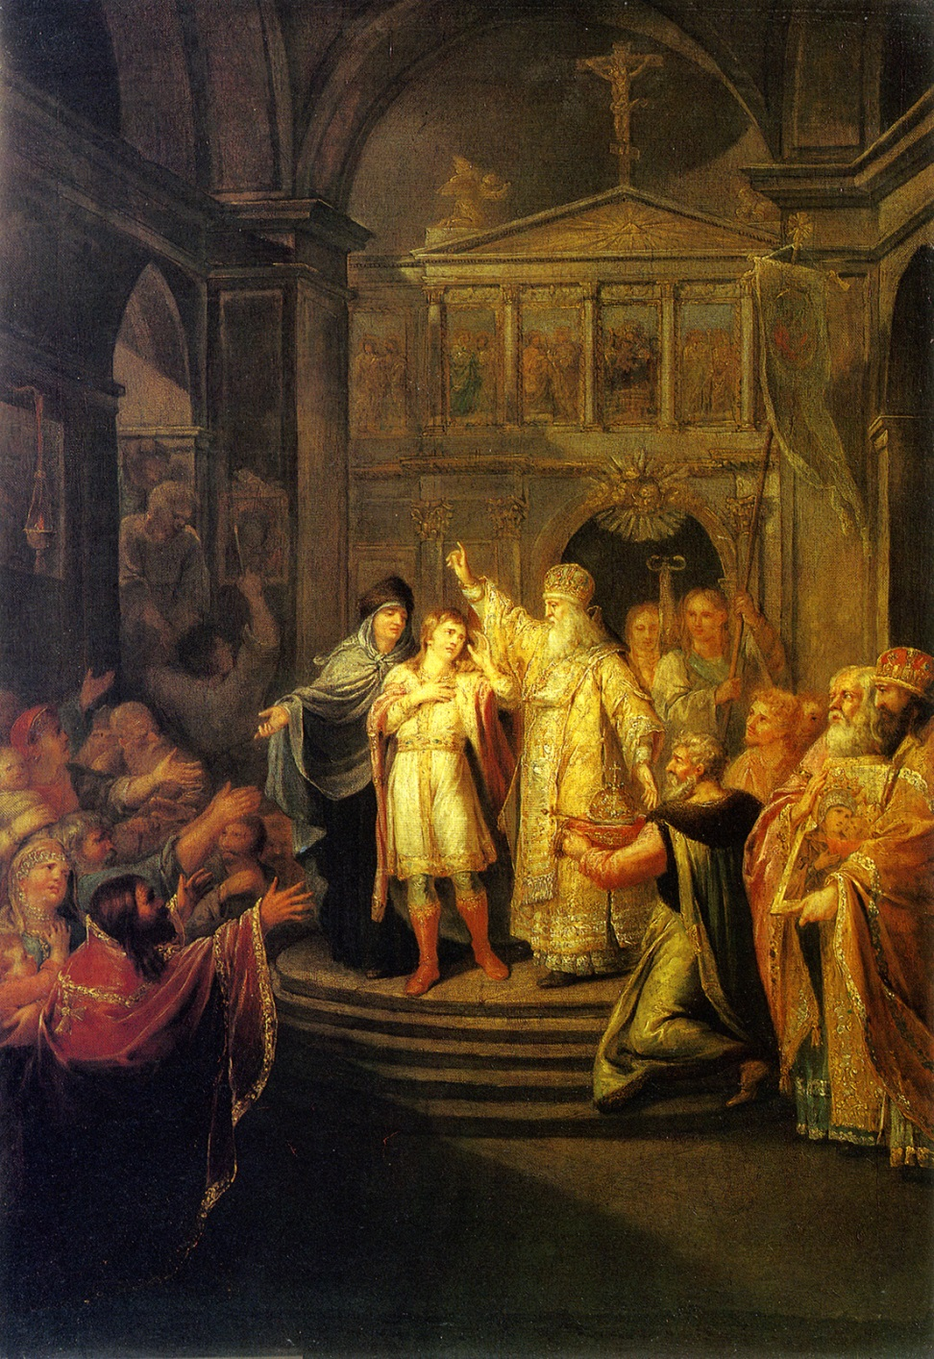
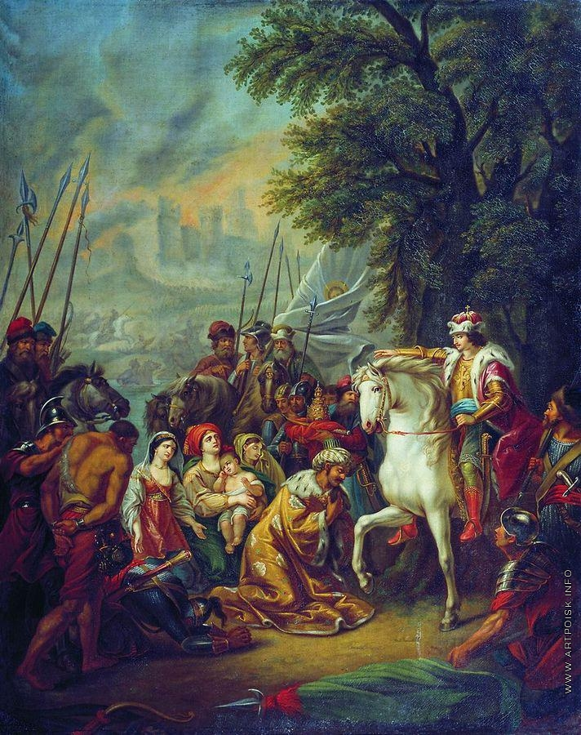
Жанры живописи
1
2

Slide 5
Жанры живописи
ИСТОРИЧЕСКАЯ КАРТИНА
ИСТОРИЧЕСКАЯ / БАТАЛЬНАЯ КАРТИНА
Угрюмов Г. И. Призвание Михаила Фёдоровича Романова на царство. Ок. 1800
Угрюмов Г. И. Взятие Казани Иваном Грозным. 1797–99

Slide 6
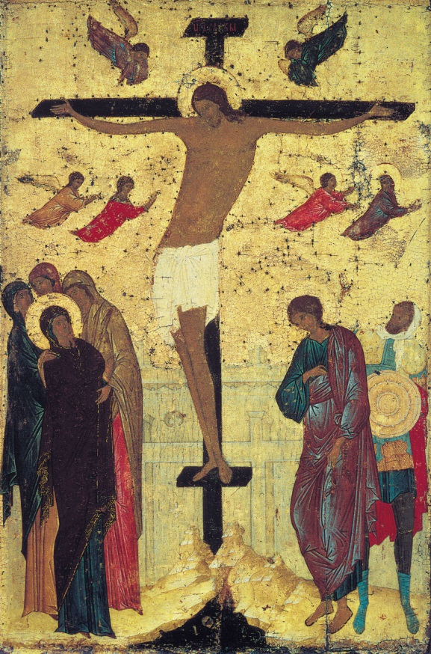
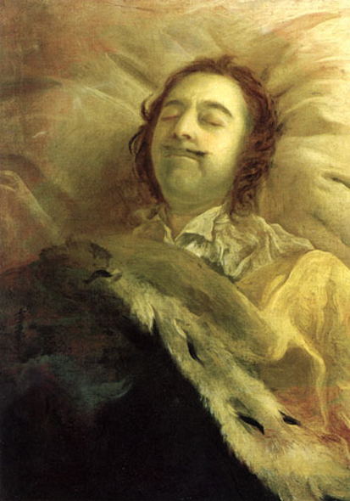
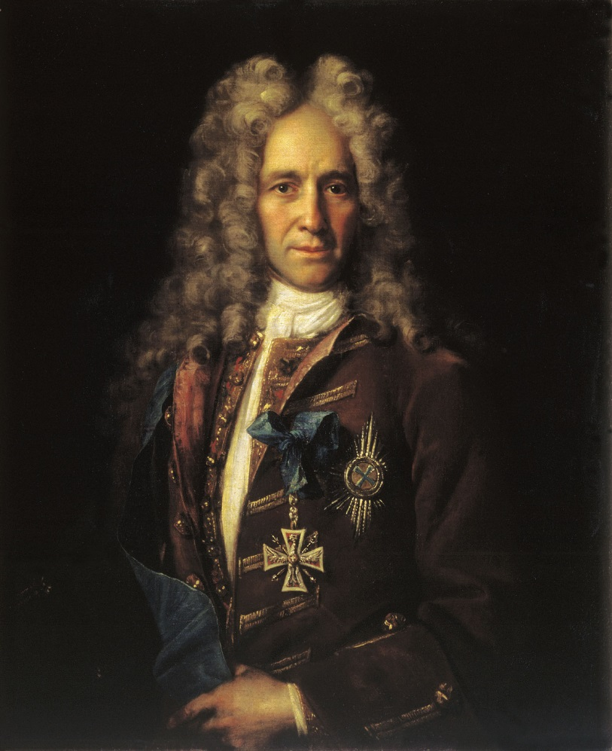
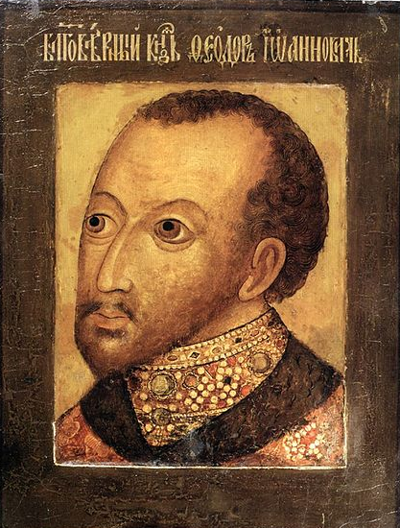
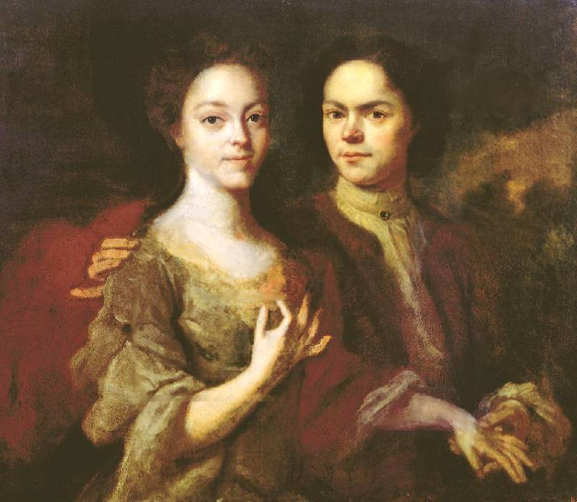
Эволюция русской живописи
Дионисий. Распятие. 1500
XVIII в.
Никитин И. Н. Пётр I на смертном ложе. 1725
Никитин И. Н. Портрет канцлера Г. И. Головкина. 1720-е
Матвеев А. М. Автопортрет с женой. 1729
Парсуна царя Фёдора Ивановича. Нач. 1600-х

Slide 7
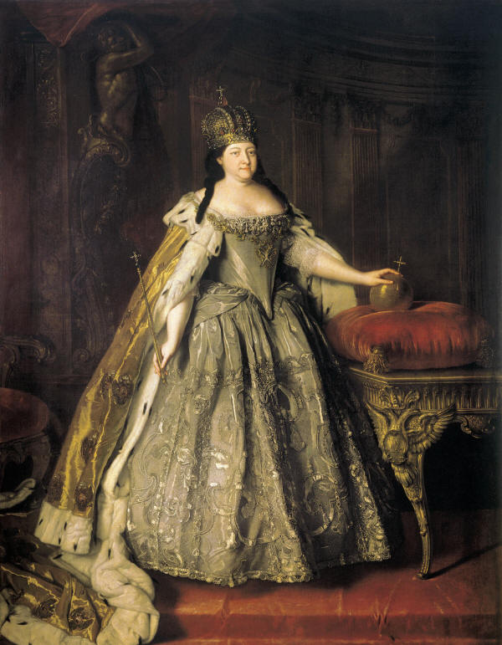
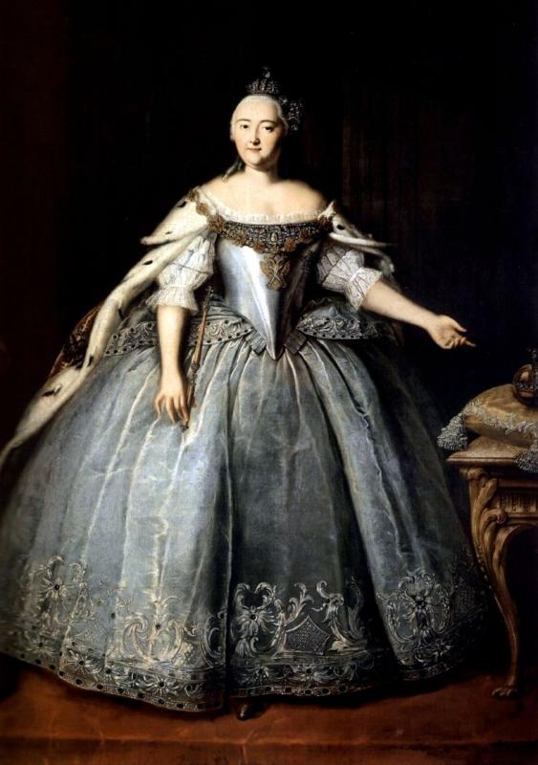
Барокко в живописи
Каравак Л. Портрет императрицы Анны Иоанновны. 1730
Вишняков И. Я. Портрет императрицы Елизаветы Петровны. 1743

Slide 8
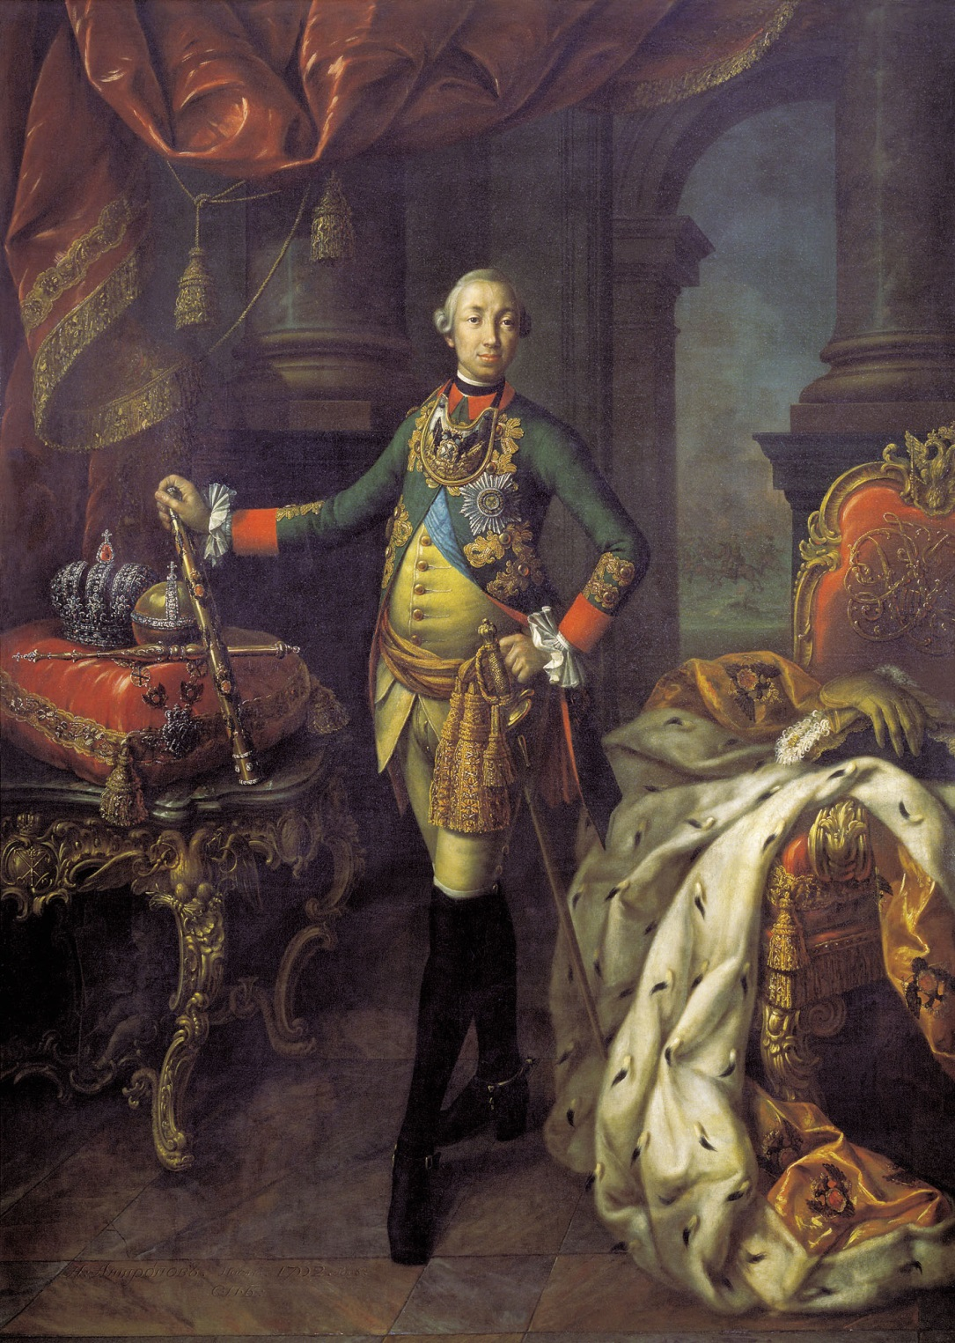
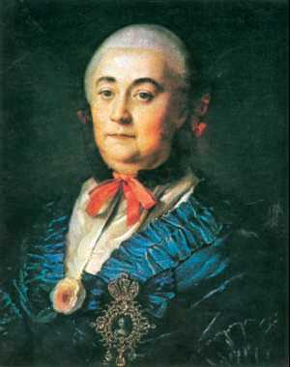
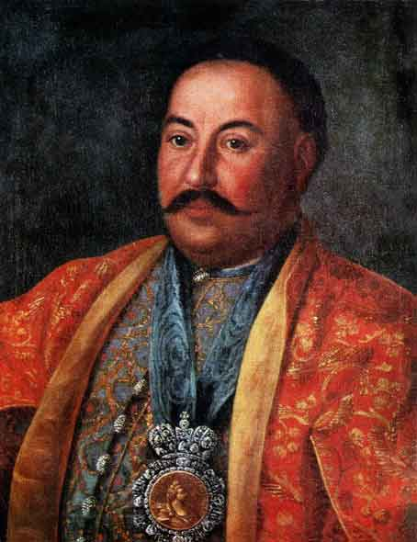
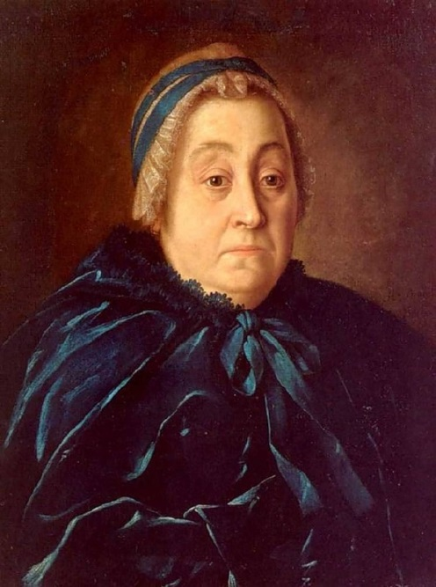
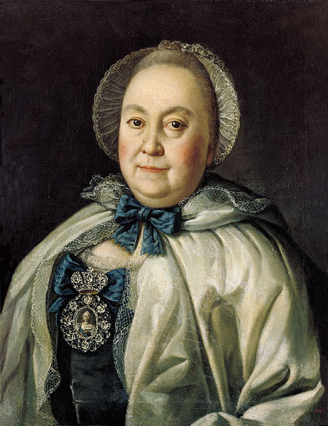
Творчество А. П. Антропова
Антропов А. П. Портрет А. М. Измайловой. 1759
Антропов А. П. Портрет атамана Ф. И. Краснощёкова. 1761
Антропов А. П. Портрет А. В. Бутурлиной. 1763
Антропов А. П. Портрет М. А. Румянцевой. 1764
Антропов А. П. Портрет Петра III. 1762

Slide 9
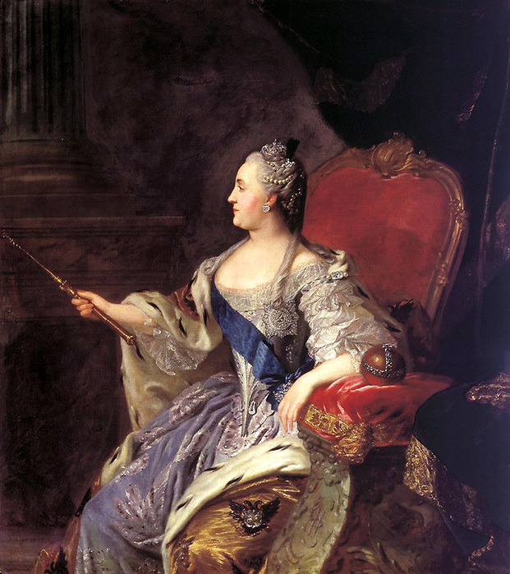
Рококо в живописи
применение техники сфумато
СФУМАТО [итал. sfumato – затушёванный, буквально – исчезающий как дым] – в живописи смягчение очертаний фигур и предметов, которое позволяет передать окутывающий их воздух
Рокотов Ф. С. Портрет Екатерины II. 1763

Slide 10
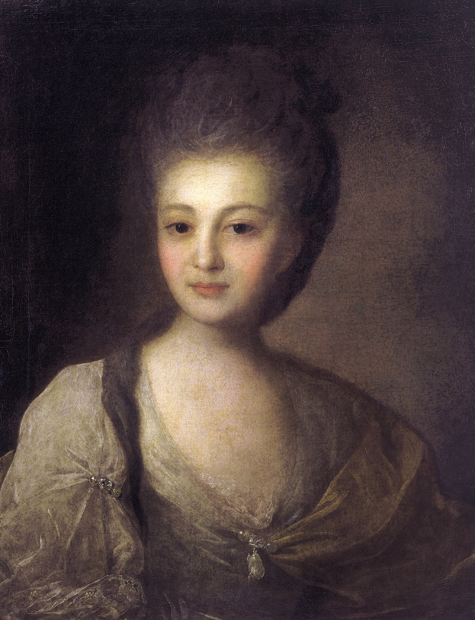
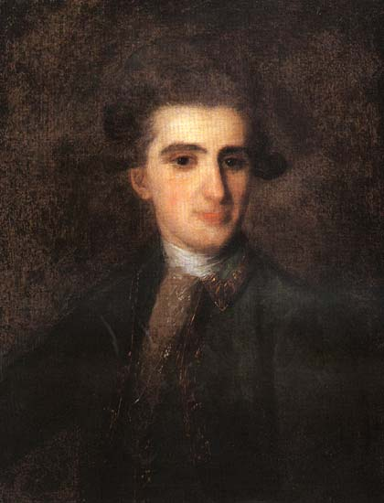
Творчество Ф. С. Рокотова
Рокотов Ф. С. Портрет Н. Е. Струйского. 1772
Рокотов Ф. С. Портрет А. П. Струйской. 1772

Slide 11
ПОРТРЕТ Любите живопись, поэты! Лишь ей, единственной, дано Души изменчивой приметы Переносить на полотно. Ты помнишь, как из тьмы былого, Едва закутана в атлас, С портрета Рокотова снова Смотрела Струйская на нас? Её глаза - как два тумана, Полуулыбка, полуплач, Её глаза - как два обмана, Покрытых мглою неудач. Соединенье двух загадок, Полувосторг, полуиспуг, Безумной нежности припадок, Предвосхищенье смертных мук. Когда потёмки наступают И приближается гроза, Со дна души моей мерцают Её прекрасные глаза.
Н. А. Заболоцкий. 1953

Slide 12
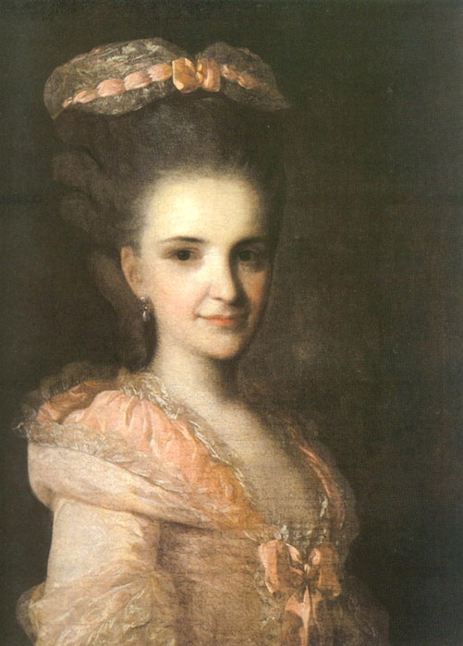
Рококо
Характерные черты:
равнодушие к общественной жизни
уход в мир вымыслов и интимных переживаний
воспевание вечной молодости и красоты
галантное и меланхолическое изящество
театральность и манерность образов
камерность и утончённая декоративность
преобладание салонно-эротических, мифологических и пасторальных сюжетов
дробность и асимметричность композиции
обилие декоративных аксессуаров и деталей
Рокотов Ф. С. Портрет неизвестной в розовом платье. 1770-е
изысканное сочетание нарядных, обычно светлых, блёклых красок

Slide 13
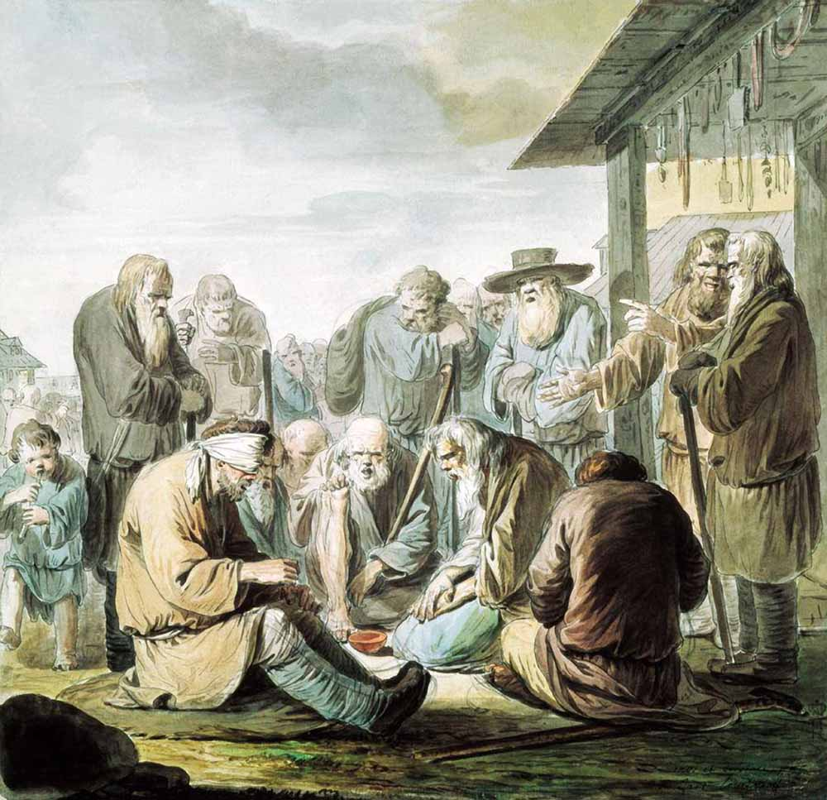
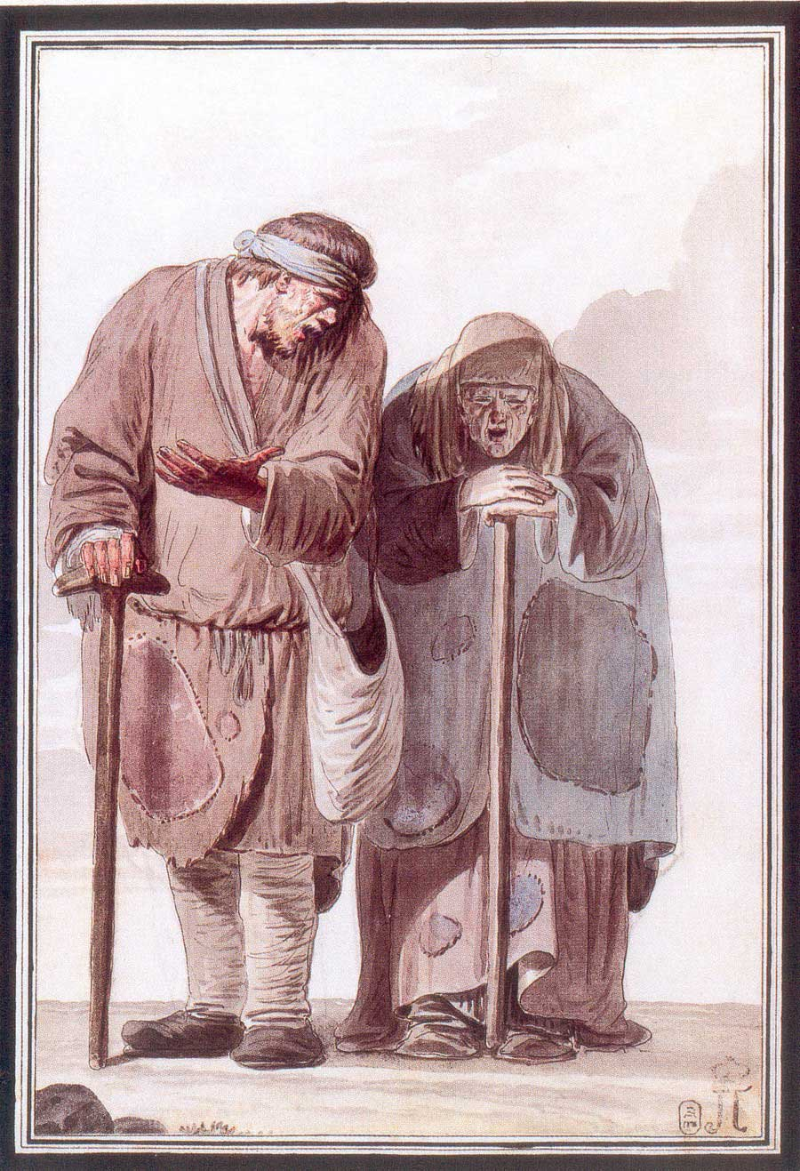
Творчество И. А. Ерменёва
Ерменёв И. А. Поющие слепцы. 1764–65
Ерменёв И. А. Нищий и нищая. Ок. 1775

Slide 14
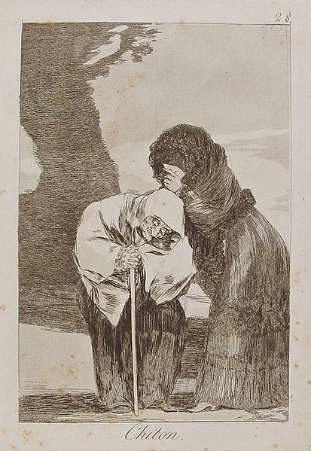
Образы И. А. Ерменёва [1749–90-е] и Ф. Гойи [1746–1828]
Ерменёв И. А. Нищие
Гойя Ф. Капричос (Причуды). 1799

Slide 15
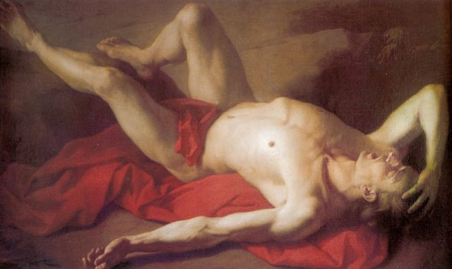
Классицизм в живописи
Лосенко А. П. Авель. 1768

Slide 16
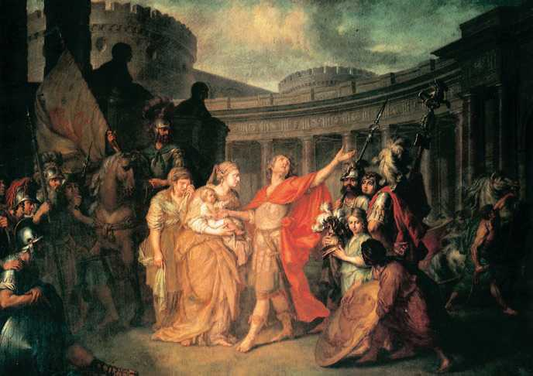
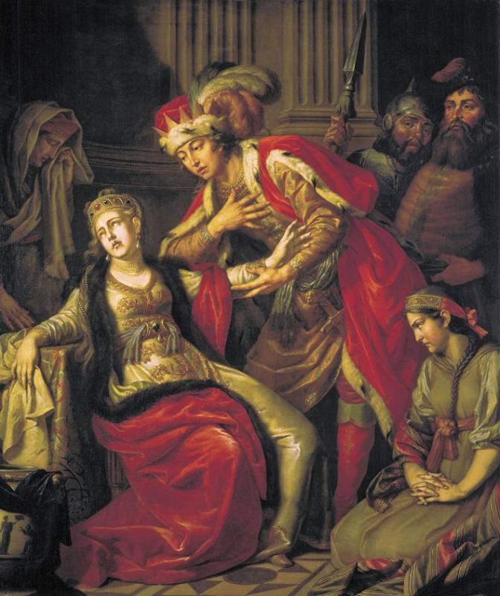
Творчество А. П. Лосенко
Лосенко А. П. Прощание Гектора с Андромахой. 1773
Лосенко А. П. Владимир перед Рогнедой. 1770

Slide 17
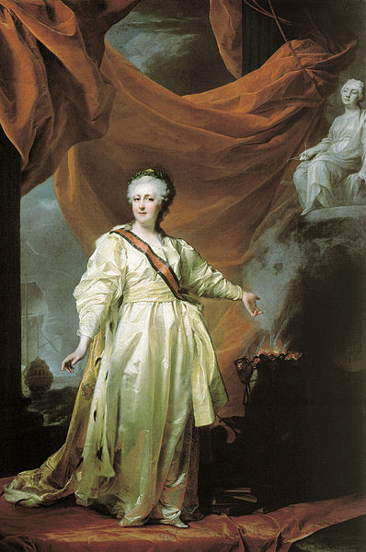
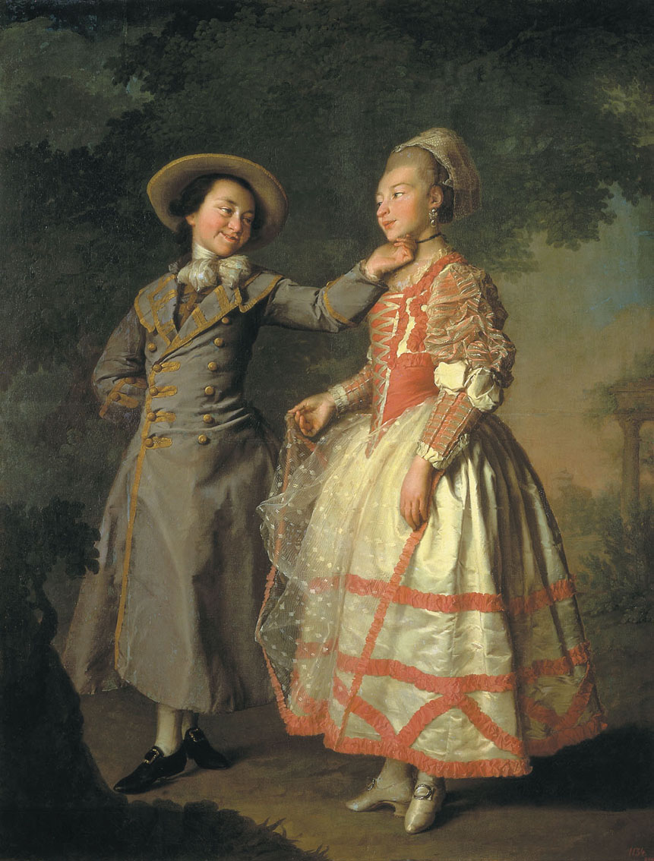
Классицизм в портретной живописи
Левицкий Д. Г. Екатерина II – законодательница в храме Правосудия. 1783
Левицкий Д. Г. Портрет Е. Н. Хрущовой и Е. Н. Хованской. 1773

Slide 18
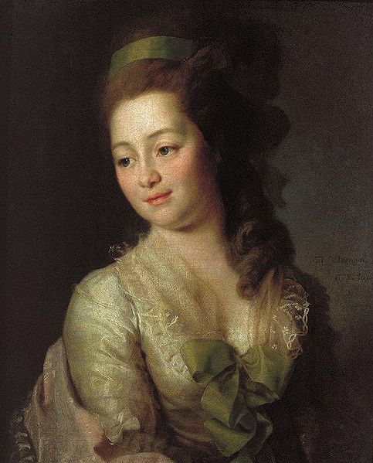
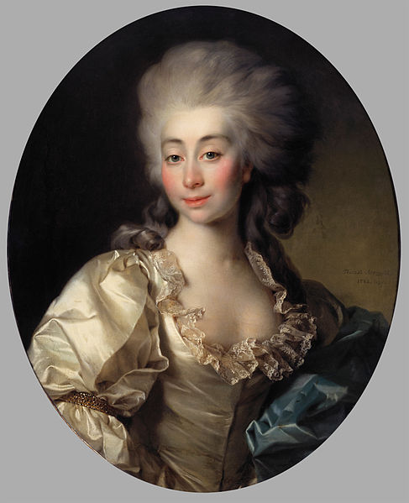
Творчество Д. Г. Левицкого
Левицкий Д. Г. Портрет М. А. Дьяковой. 1778
Левицкий Д. Г. Портрет Урсулы Мнишек. 1782

Slide 19
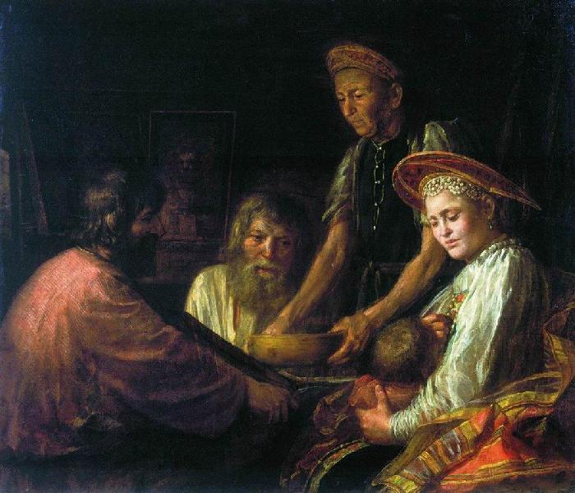
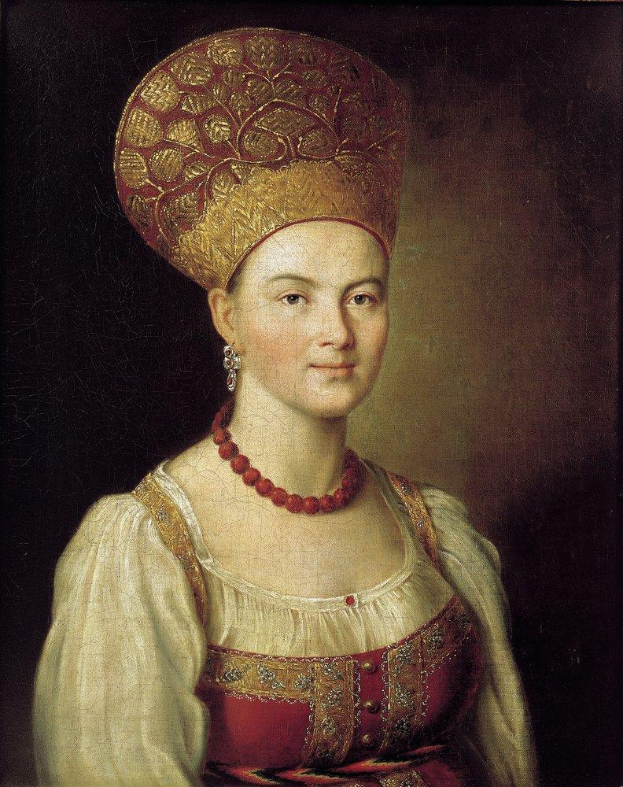
Крестьянская тематика в классицизме
Шибанов М. Крестьянский обед. 1774
Аргунов И. П. Портрет неизвестной крестьянки в русском костюме. 1784

Slide 20
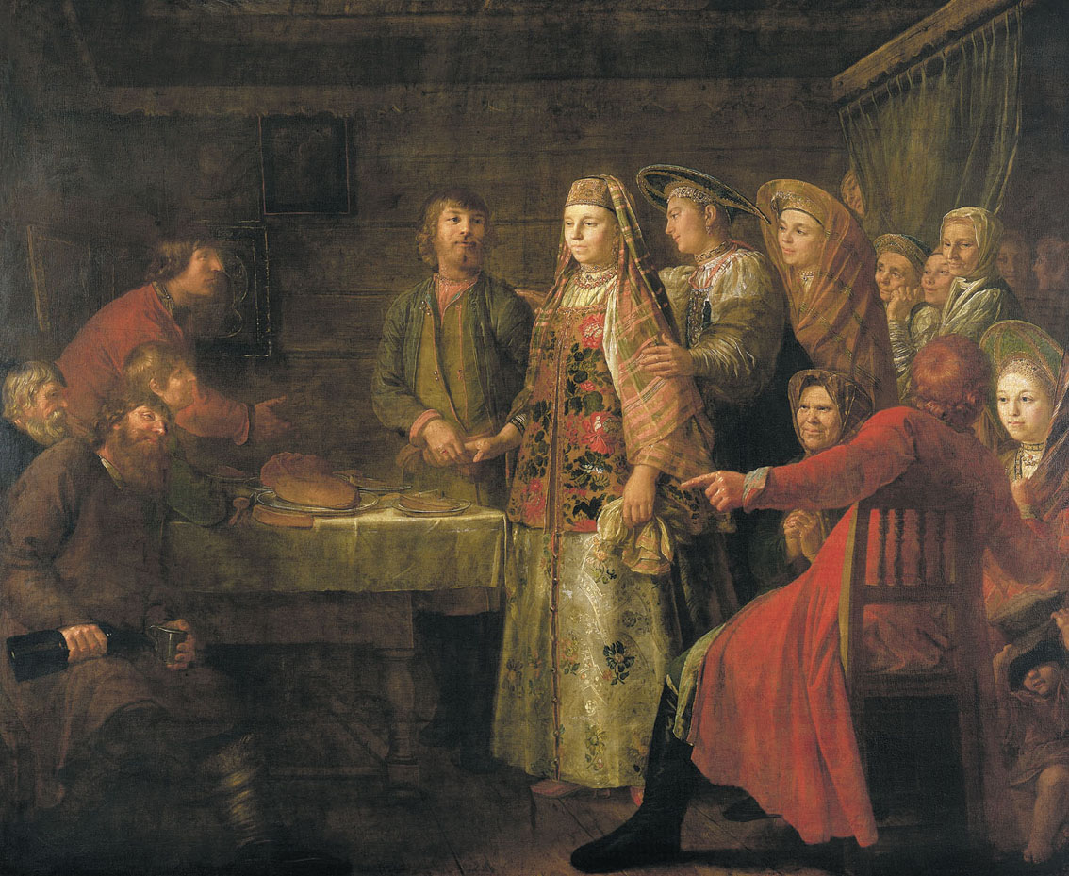
Творчество М. Шибанова
Шибанов М. Празднество свадебного договора. 1777

Slide 21
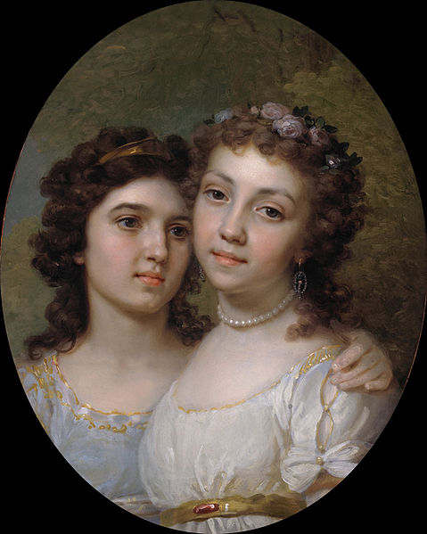
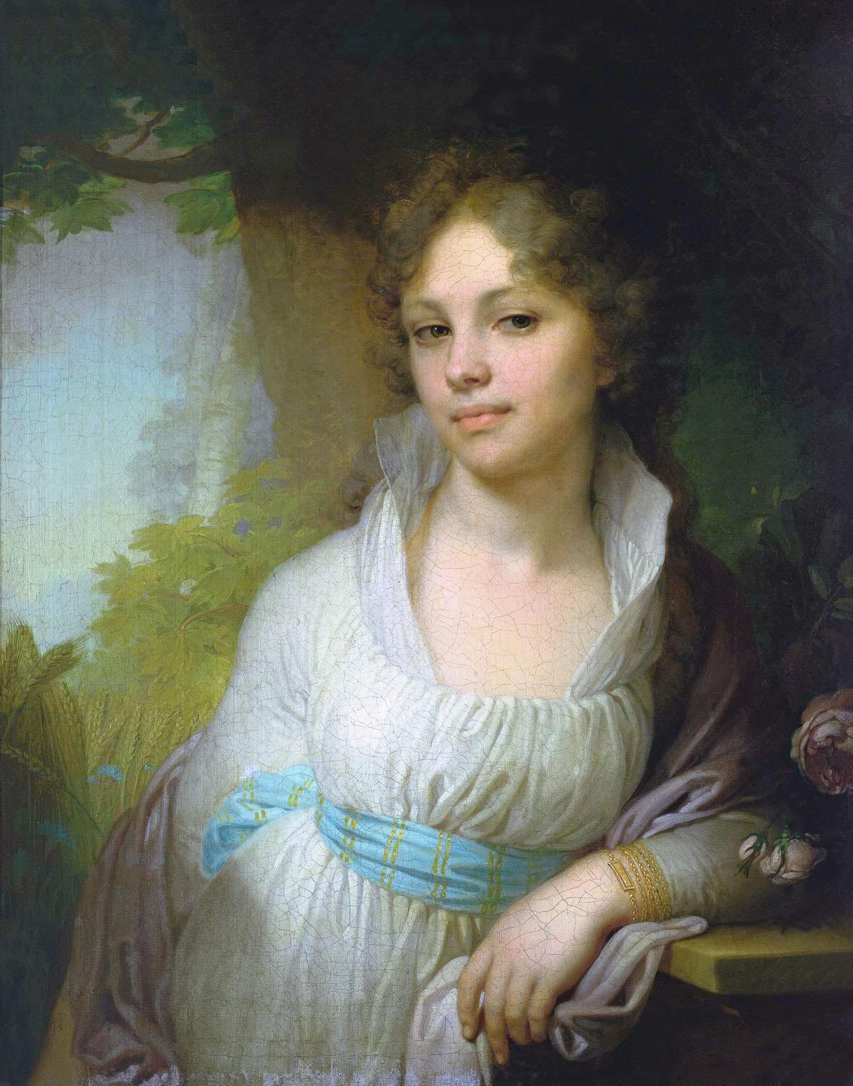
Сентиментализм в живописи
Боровиковский В. Л. Лизонька и Дашенька. 1794
Боровиковский В. Л. Портрет М. И. Лопухиной. 1797

Slide 22
Сентиментализм
Характерные черты:
уход от прямолинейности классицизма
подчёркнутая субъективность подхода к миру
приоритет чувства (а не разума и великих идей)
внимание к духовному миру человека
культ врождённой нравственной чистоты
культ природы
утверждение богатого духовного мира представителей низших сословий

Slide 23
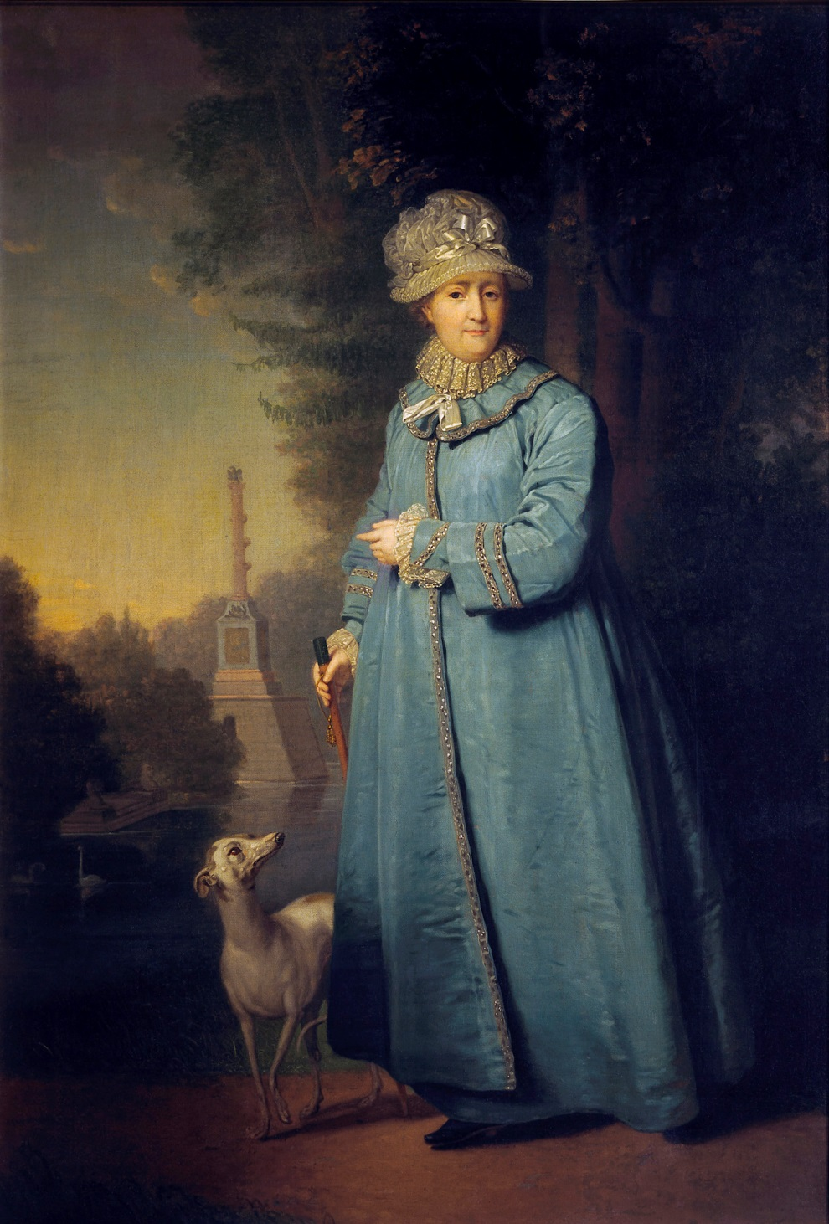
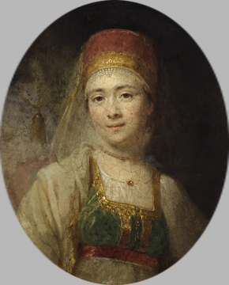
Творчество В. Л. Боровиковского
Боровиковский В. Л. Екатерина II на прогулке в Царскосельском парке. 1794
Боровиковский В. Л. Портрет торжковской крестьянки Христиньи. Ок. 1795

Slide 24
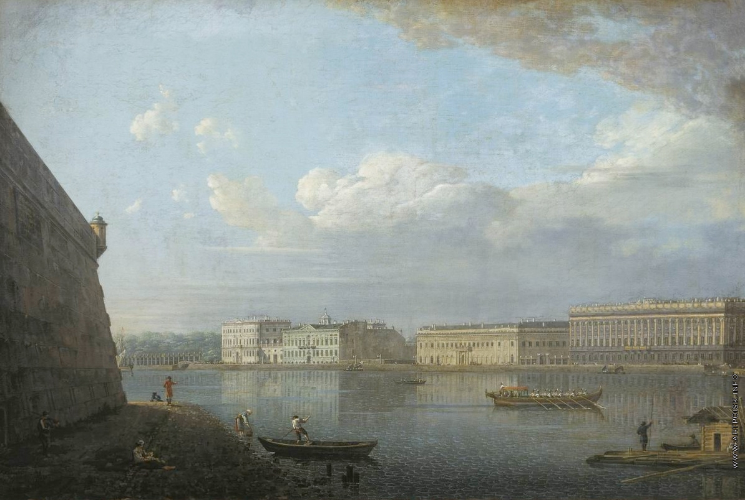
Становление пейзажной живописи
Алексеев Ф. Я. Вид Дворцовой набережной от Петропавловской крепости. 1794

Slide 25
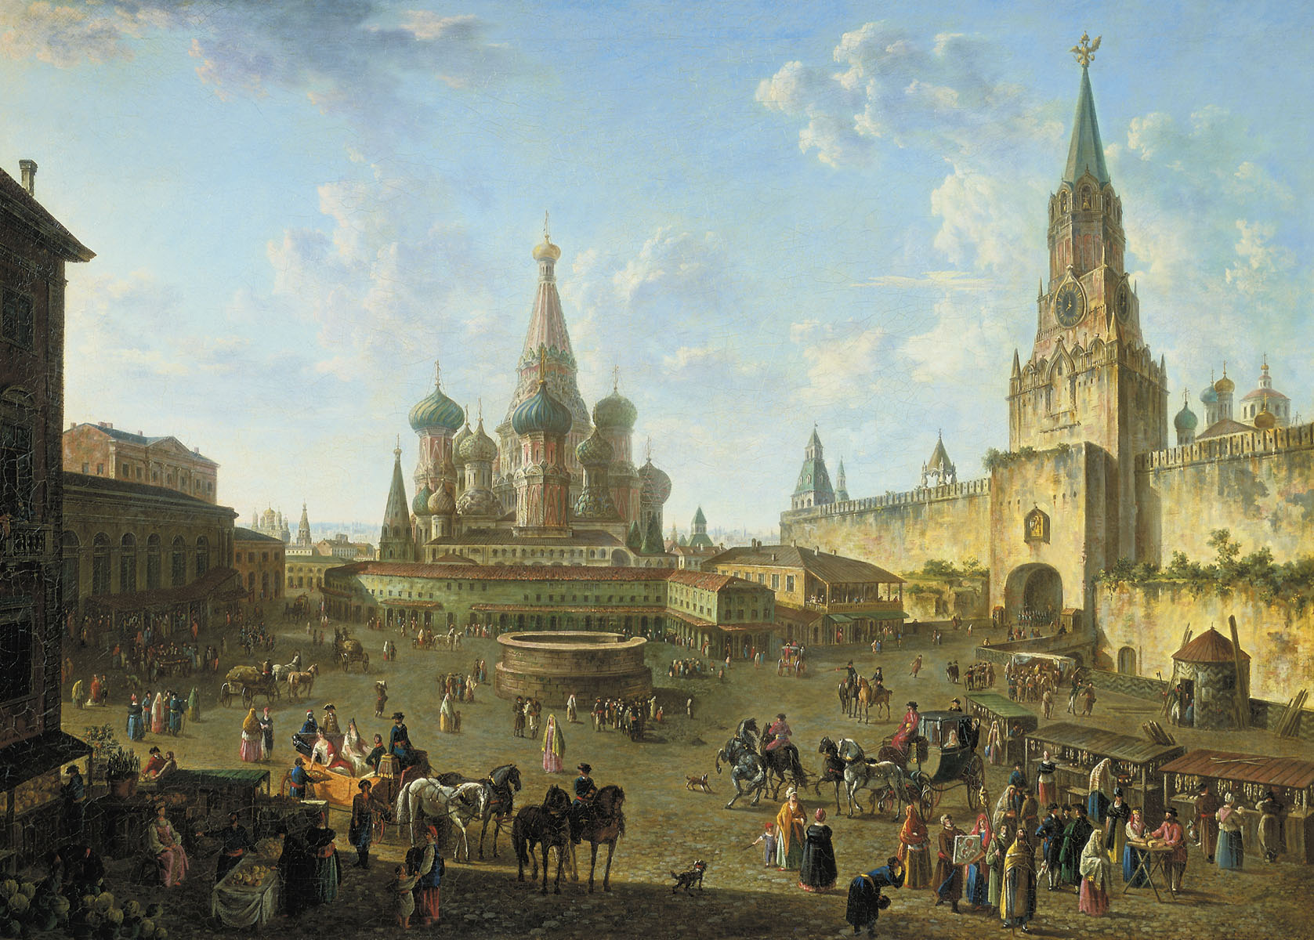
Творчество Ф. Я. Алексеева
Алексеев Ф. Я. Красная площадь с собором Василия Блаженного. 1801

Slide 26
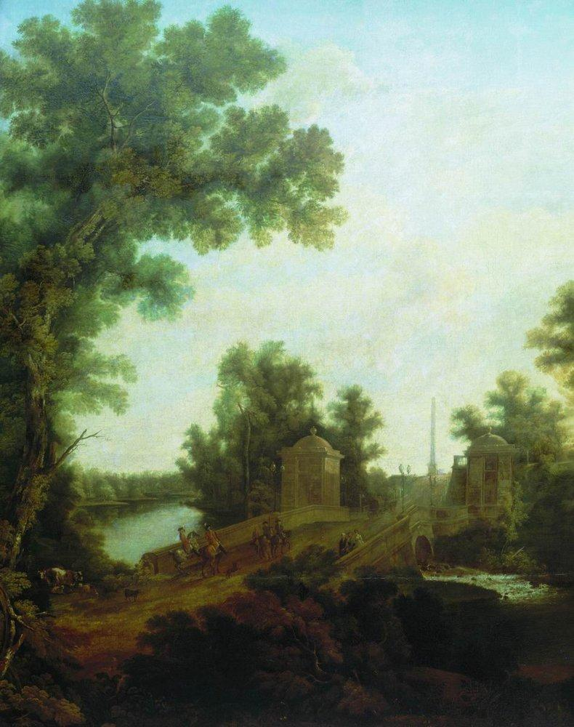
Творчество Сем. Ф. Щедрина
Щедрин Сем. Ф. Каменный мост в Гатчине. 1799–1801

Slide 27
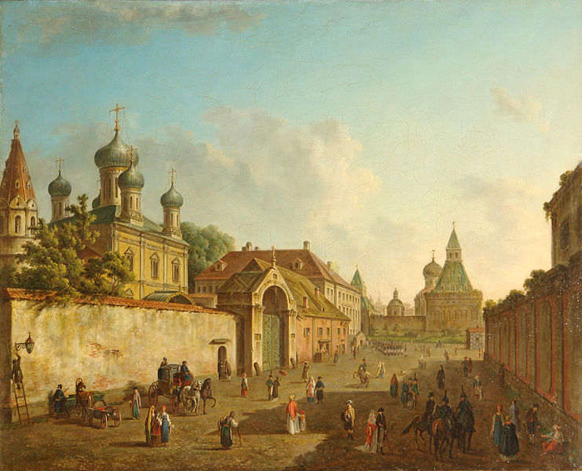
Домашнее задание
– подготовка к проверочной работе
«Произведения русской живописи XVIII в.»

